Slide 1
Kemi 1
Syror och Baser Lektion 1

Slide 2
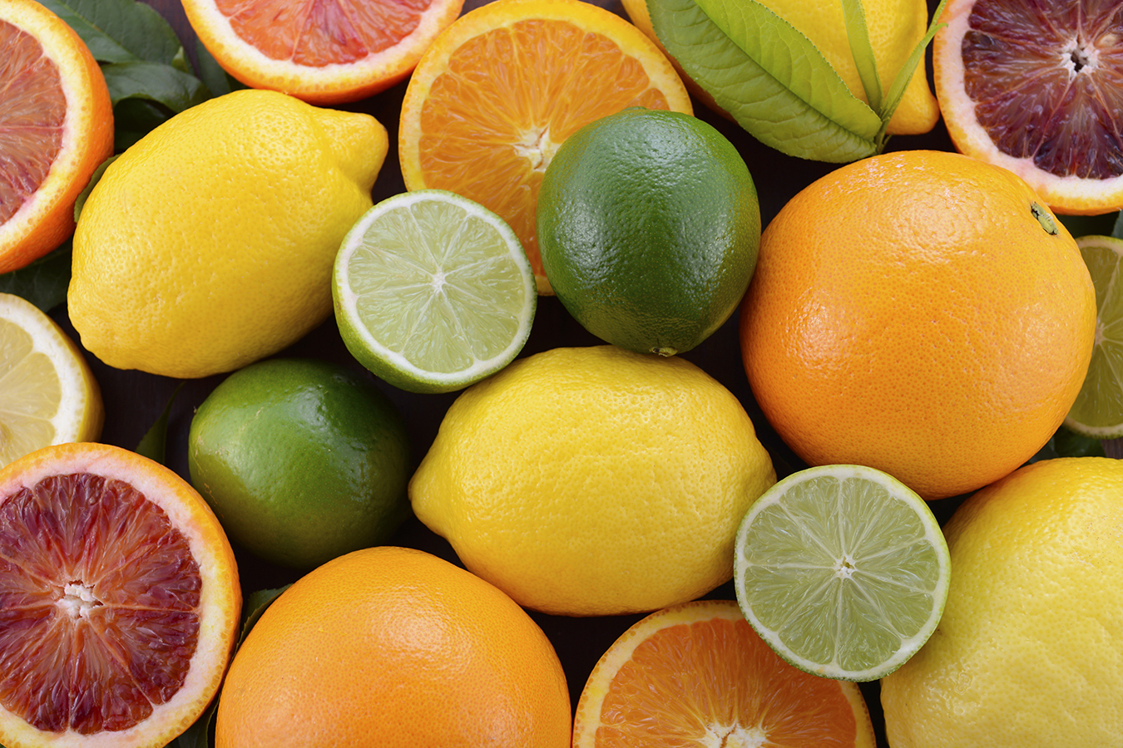
Syror
Sura lösningar är syror
Kan finnas organiska syror
Citronsyra
Kan finnas oorganiska syror
Saltsyra (HCl)
Salpetersyra (HNO₃)
Svavelsyra (H₂SO₄)

Slide 3
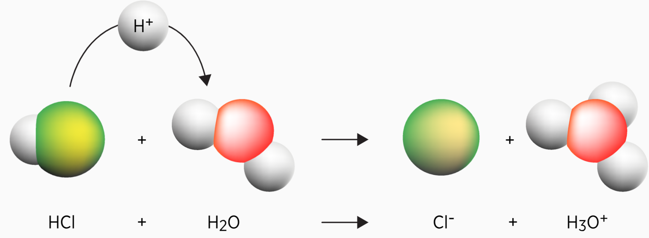
Syror
Reagerar med vatten och avge en vätejon (en proton)
Reaktionen kallas för protolys
Oxoniumjon
Ges sura egenskaper till en lösning
Notes:
En syra måste förenas med en protontagare – något ämne med fria elektronpar som kan binda protonerna genom polära kovalenta bindningar

Slide 4
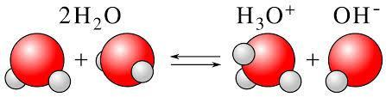
Oxoniumjon, H₃O⁺

Slide 5
Saltsyra, HCl_{(aq)}
Måste skrivas som (aq) ”vattenlöslig” annars kan man prata om väteklorid gas (g)
Rengörs metallytor
Framställs konstgödsel
Framställs salmiak (saltlakrits)
Reagerar med oädla metaller och bildas vätegas
Notes:
HCl + Mg reaktion bildas vätgas. Använd ”burning flint prov”

Slide 6
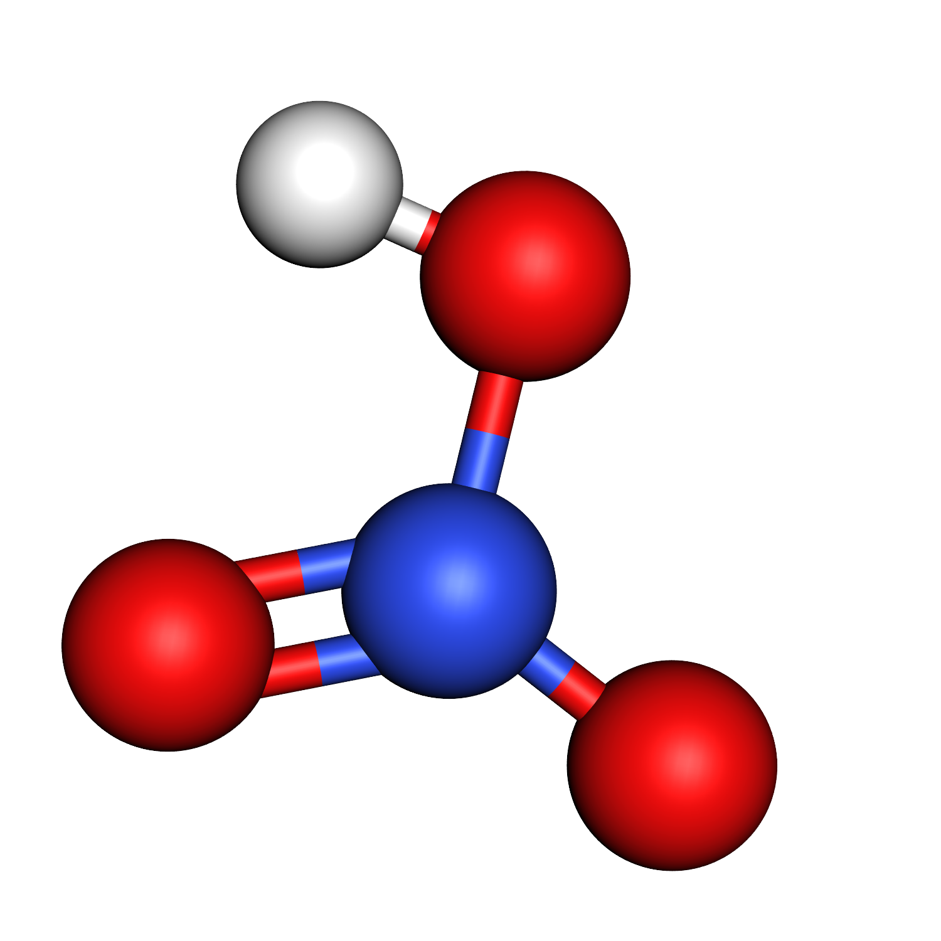
Salpetersyra, HNO₃
Lösas oädla metaller, dock bildas kvävemonoxid och kvävedioxid
Blandning av de gaser kallas nitrös gas, NO_{x}
Framställs konstgödsel
Protolys:

Slide 7
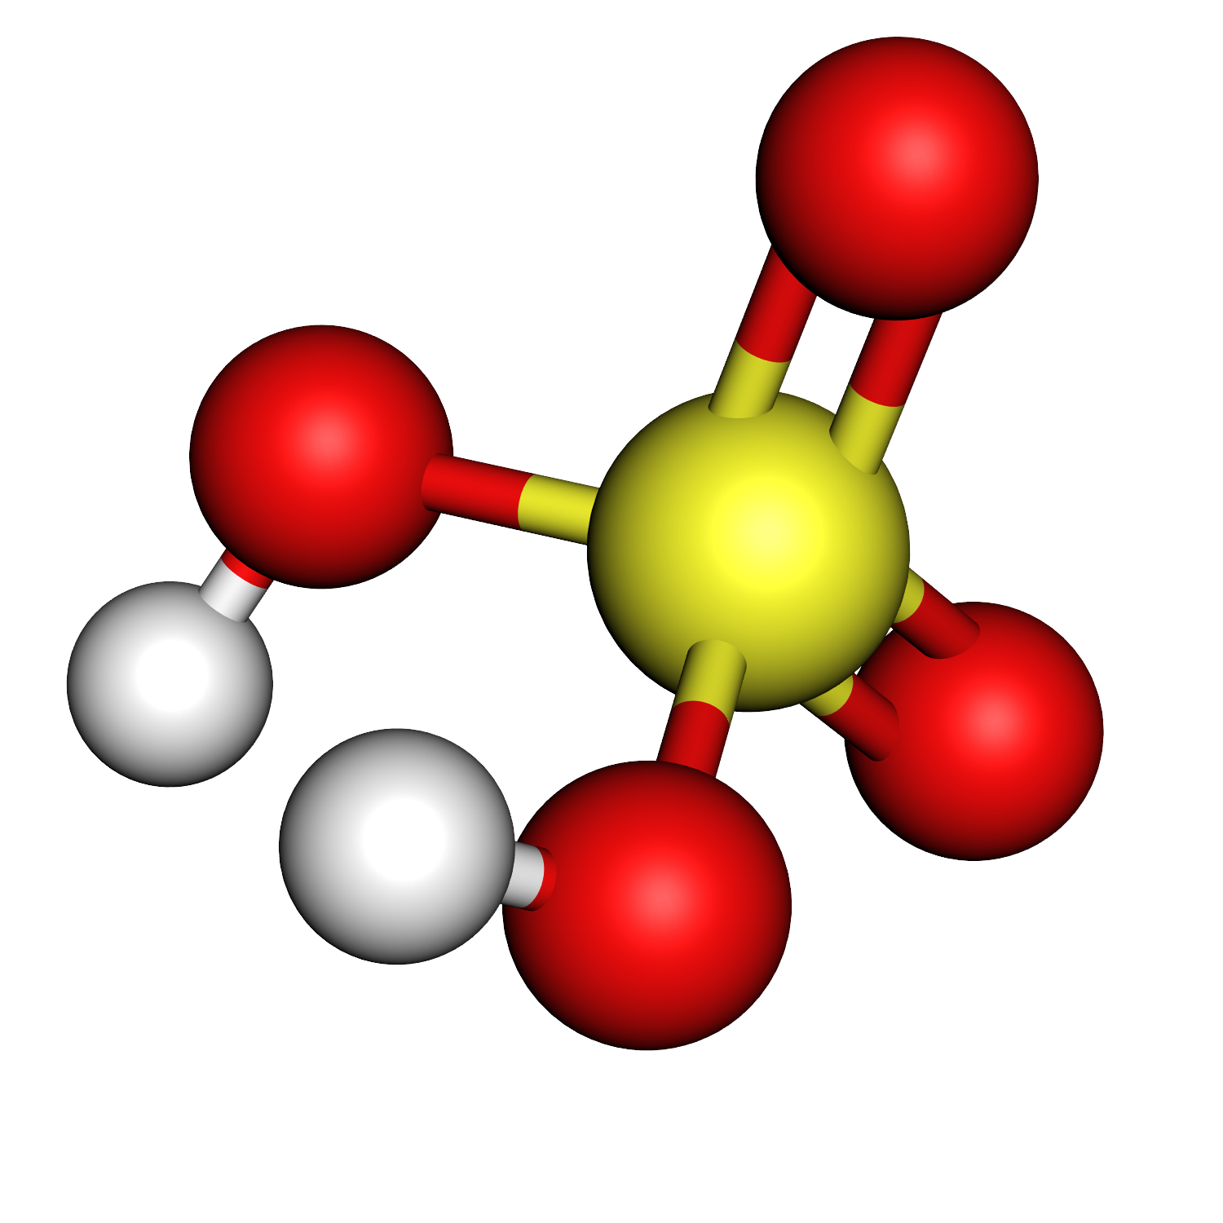
Svavelsyra, H₂SO₄
En tvåprotonig syra
Kan protolysera i två steg
Används som elektrolyt i bilbatterier
Lösas oädla metaller
Protolys:

Slide 8
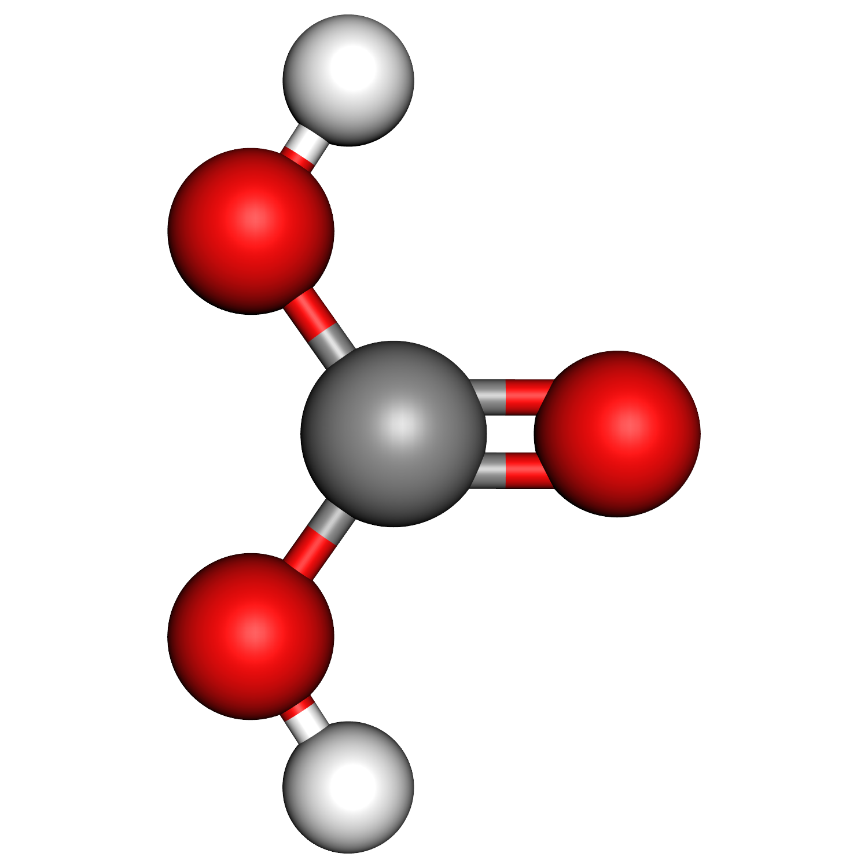
Kolsyra, H₂CO₃
Bildas när koldioxid lösas i vatten
Görs läsken bubbligt
Koldioxid är tillsatt under högt tryck
Leds till ett överskott av kolsyra i läsken
När läsken öppnas, pyser ut överskottet
Salter av karbonatjoner kallas karbonater och är svårlösliga (t. ex. skelett och kalksten)
Karbonater fräser med saltsyra
Protolys:
Notes:
HCO₃⁻ kallas vätekarbonatjon

Slide 9
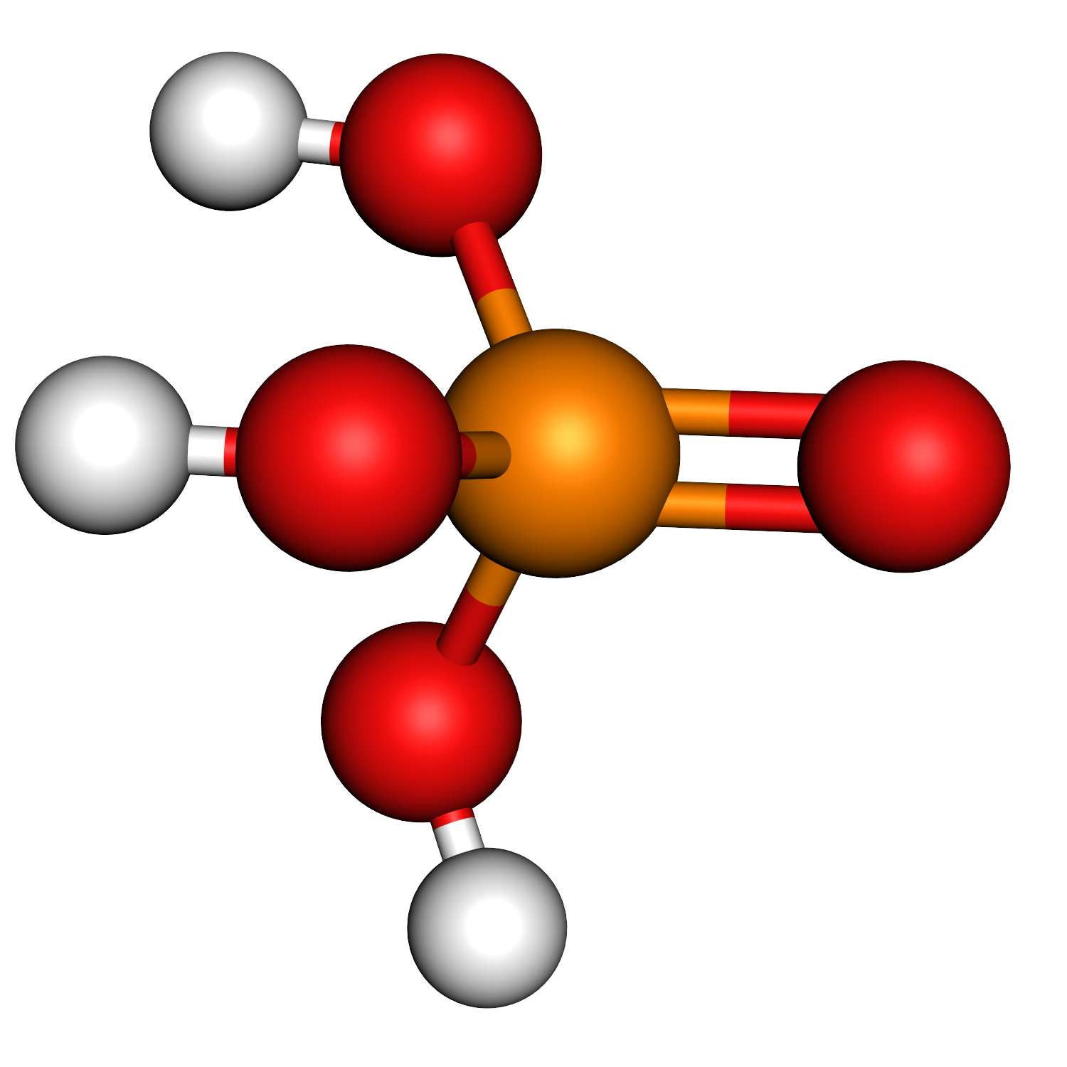
Fosforsyra, H₃PO₄
Också finns i läsk och andra livsmedel, numret E338
Ges syrlig smak
Salter kallas fosfater
Fosfater behövs i allt levande för att bygga nukleinsyror (DNA or RNA)
Treprotonig syra
Protolys:

Slide 10
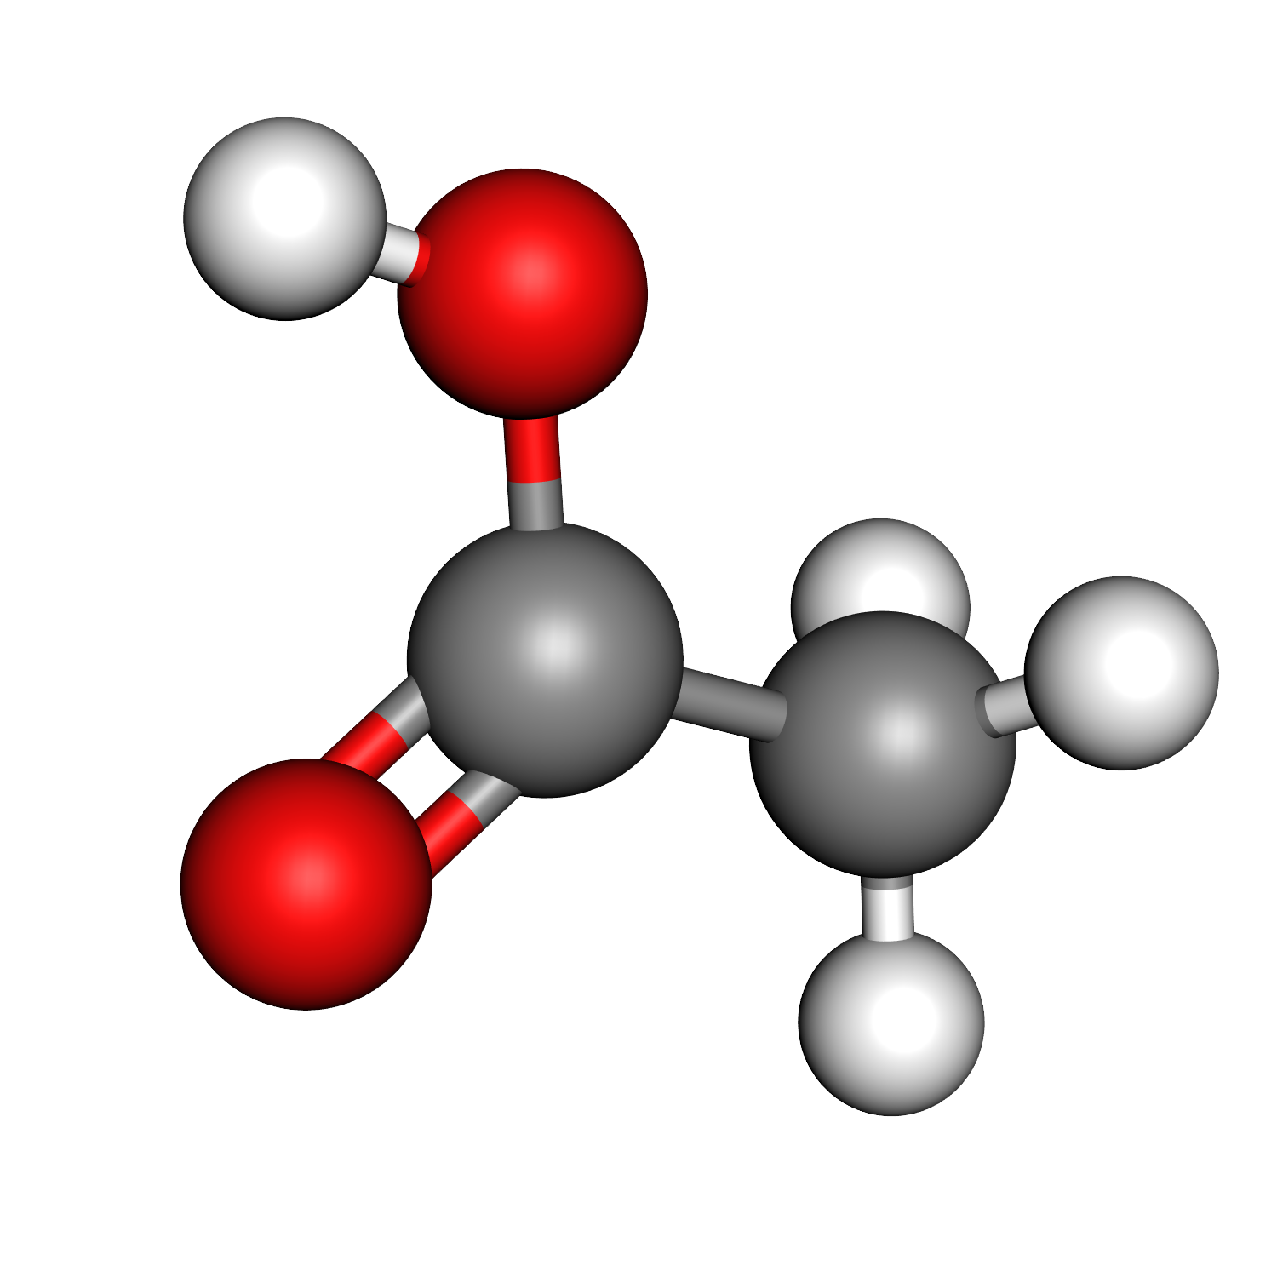
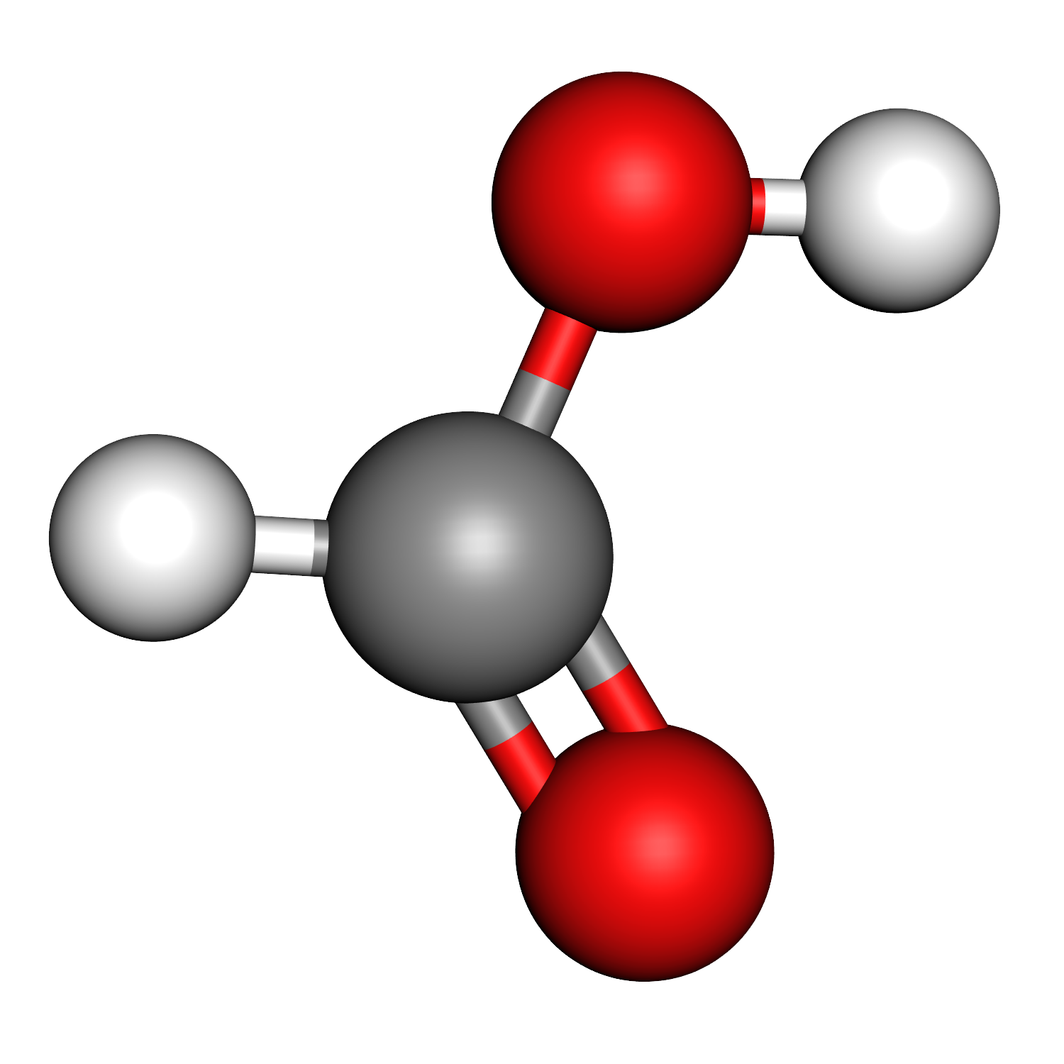
Karboxylsyror, -COOH
Organiska syror
Ättika, CH₃COOH
Konserveringsmedel i mat
Protolys:
Myrsyra, HCOOH
Använt av myror som försvar eller attack – syran spruts i eller på offret
Protolys:

Slide 11
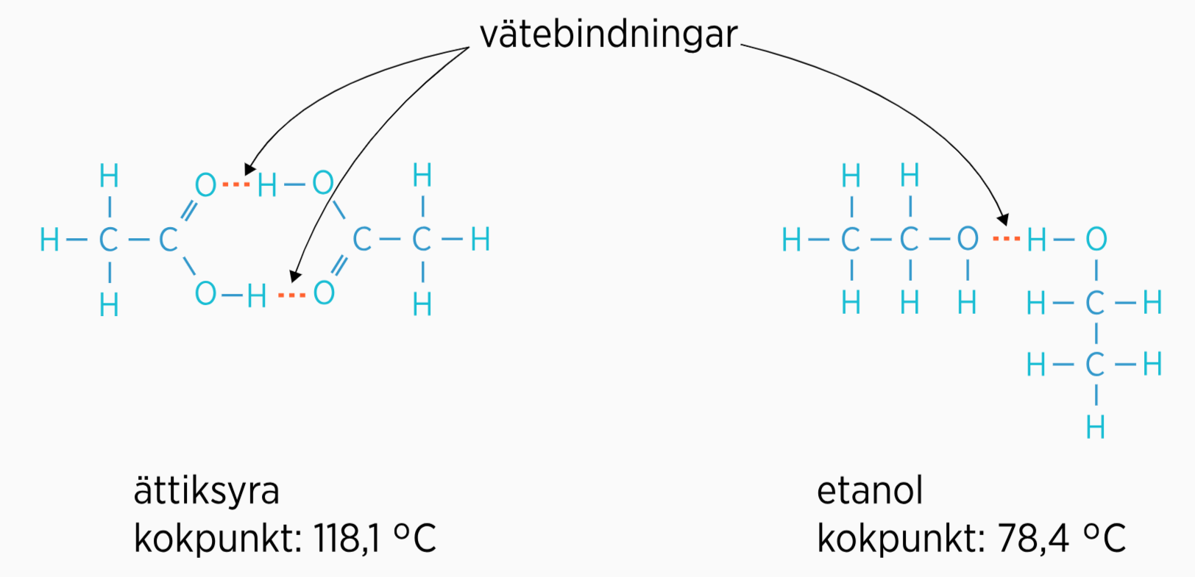

Slide 12
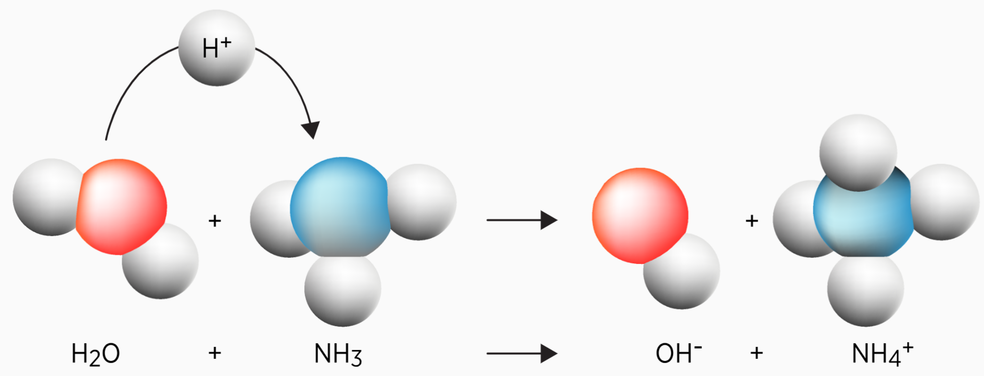
Baser
Motsats till syror
Tar upp protoner i en protolysreaktion
Hydroxidjon
Ges basiska egenskaper till en lösning

Slide 13
Ammoniak, NH₃
Ingår i rengöringsmedel
Har en skarp och obehaglig doft
Framställs konstgödsel
Mycket lättlösliga i vattnet:

Slide 14
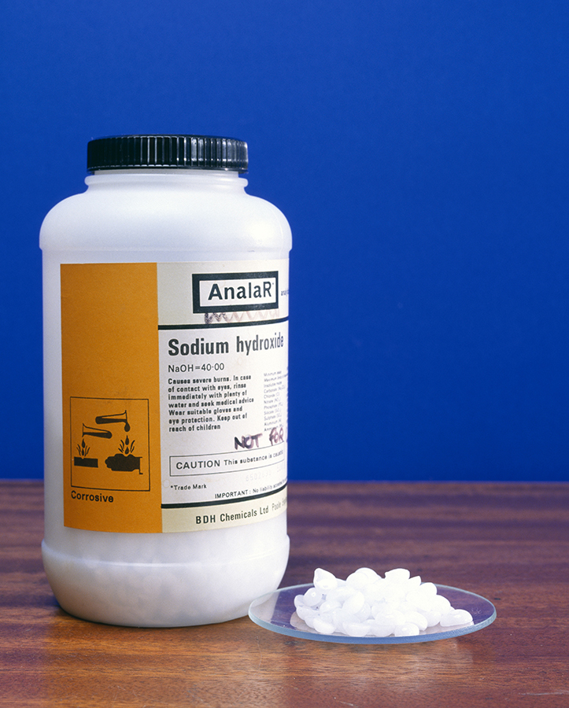
Natriumhydroxid, NaOH
Använts för att göra lösningar basiska
Framställs tvål
Pappersmassindustrin
Mycket lättlöslig i vatten:

Slide 15
Korresponderande syra och bas
Syra – protongivare
Bas – protontagare
Kan inte ha en protolysreaktion utan korresponderande syra och bas
Reaktionen sker lika mycket fram och tillbaka (jämvikt)
Notes:
Equilibrium (jämvikt) tecken
Vatten + Vatten exempel
Ett syra exempel (ättika)
Ett bas exempel (ammoniak)

Slide 16
Starka eller Svaga
Ett mått på hur mycket av syran eller basen lösas i vatten
Starka lösas till 100% medans svaga lösas bara några procent
Exempel: natriumhydroxid
Exempel: ättiksyra
Notes:
Visa [HA] > | < | = [H₃O⁺] samt med baser

Slide 17
Övningar
s. 236 #1 – 6, 10 – 14

